Slide 1
Universita' degli Studi di Modena e Reggio Emilia Facolta' di Scienze Matematiche, Fisiche e Naturali Corso di Laurea in Informatica
eTOUR:
Progetto e Sviluppo di una Guida Interattiva per Dispositivi Mobili
Tesi di Laurea Triennale
Relatore:
Prof. Riccardo Martoglia
Laureanda:
Francesca Melillo
Anno Accademico 2011/2012

Slide 2
Introduzione
L’evoluzione telematica e lo sviluppo della tecnologia hanno
contribuito alla diffusione di software per dispositivi portatili.
Necessità di spostarsi per motivi turistici in modo da poter usufruire
del tempo in maniera efficace ricavando quante più informazioni utili.
Nell’app store esiste un discreto numero di applicazioni nell’ambito del
turismo ma presentano dei problemi.

Slide 3
Introduzione
Di tali applicazioni molte si limitano a fornire un servizio simile a quello offerto dalle comuni guide cartacee, permettendo solo in pochi casi l’utilizzo del GPS.
La maggior parte delle guide turistiche per dispositivi mobili devono essere scaricate completamente sul dispositivo, a svantaggio della memoria.
Soluzione: Creare una guida interattiva che utilizzi il GPS senza spreco per la memoria e sempre aggiornata.

Slide 4
Introduzione
E’ stata creata una guida turistica interattiva per dispositivi mobili che in maniera rapida, economica, agevole ed aggiornabile da un operatore permette all’utente di ricevere informazioni precise sulle attrazioni turistiche vicine, rispetto al luogo in cui si trova.

Slide 5
Sviluppo della tesi
Studio:
Il sistema operativo Android.
Il pattern MVC e Struts.
Hibernate.
Progetto e implementazione:
Analisi dei requisiti.
Le mappe e la geolocalizzazione tramite G.P.S.
Applicazione web.
Applicazione client.

Slide 6
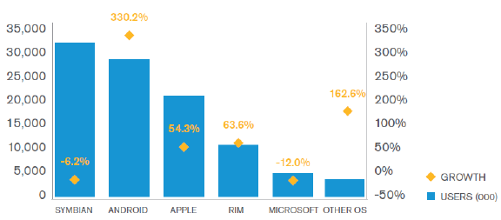
La scelta di Android
Market share delle principali piattaforme per smartphone nella zona EU5(Italia, Francia, Spagna, RegnoUnito, Germania) alla fine di ottobre 2011.

Slide 7
Requisiti del sistema
Il sistema deve essere veloce e preciso,permettendo all’utente di
ricevere informazioni in base alla posizione e al tipo di richiesta.
Il sistema deve avere un’interfaccia semplice ed intuitiva.
Il sistema deve permettere la definizione della posizione dell’utente
mediante il G.P.S.
Il sistema deve permettere all’utente di selezionare i punti di
interesse,in modo da visualizzare il testo e le eventuali immagini.

Slide 8
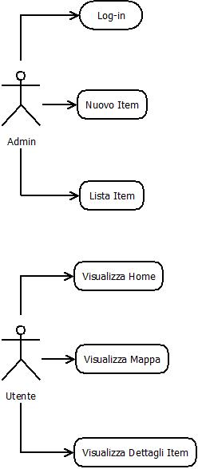
Diagramma dei casi d’uso

Slide 9
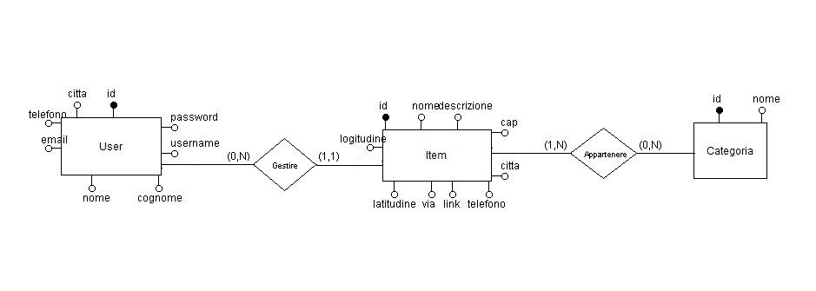
Struttura del Database

Slide 10
Applicazione web
L'applicazione web é stata creata per effettuare tutte le operazioni
necessarie per rispondere alle richieste del client.
E’ la parte relativa alla gestione dei dati contenuti in un database
MySQL.
Si basa sul pattern MVC e sull'utilizzo del framework Struts ed
Hibernate .

Slide 11
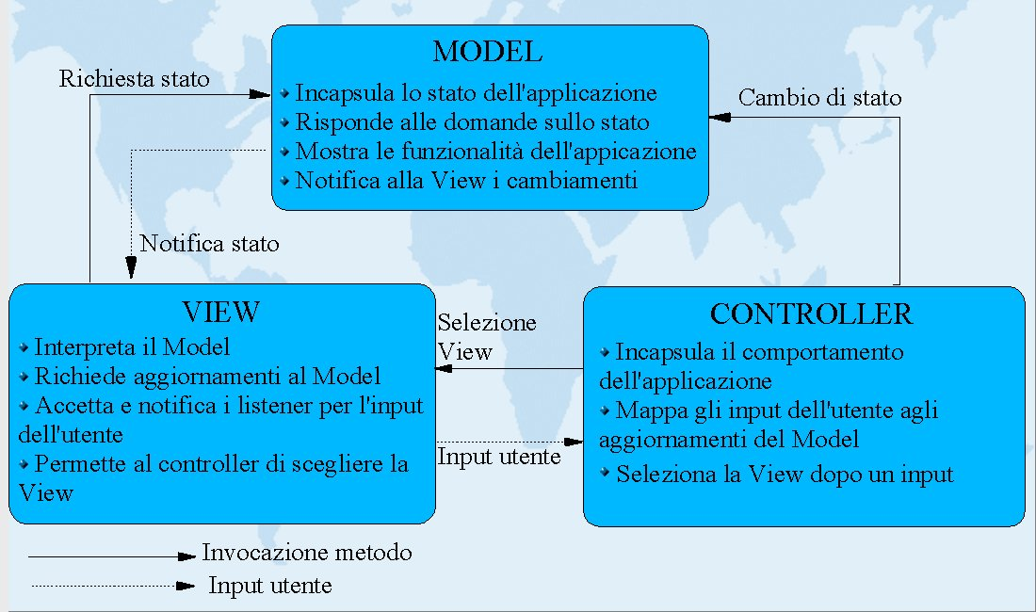
L’utilizzo di Struts
Il framework Struts è stato utilizzato affinchè l’applicazione fosse conforme al design pattern MVC.

Slide 12
Applicazione client
Relativa al turista
E’ il software che risiede sul dispositivo mobile.
L'applicazione eTour client é stata realizzata utilizzando l'ambiente di
sviluppo Eclipse con l'SDK Android.

Slide 13
Come funziona eTour

Slide 14
Conclusioni
La presente tesi ha portato alla realizzazione di un sistema server-client, ideato con l'ambizione di soddisfare le esigenze dell'individuo moderno.
I risultati raggiunti sono da definirsi molto soddisfacenti, in primo luogo per il fatto che il software risponde prontamente alle richieste dell'utente e con un buon grado d'attendibilità nel minor tempo possibile .
il principale vantaggio di eTour è racchiuso nella sua dinamicità e la sua flessibile e pronta capacità di risposta ed adattamento alle richieste.

Slide 15
Sviluppi futuri
Sviluppi futuri potranno riguardare la compatibilità di eTour con tutte le tipologie, marche e modelli di telefono cellulare.
Sul lato dello sviluppo di nuove funzioni da offrire agli utenti di eTour, è ipotizzabile la possibilità da parte dell'utente di personalizzare il tipo di informazioni che desidera ricevere oppure di ottenere indicazioni stradali di dettaglio dal luogo in cui ci si trova fino all'item d'interesse.
Un ulteriore elemento di evoluzione concerne l'integrazione del database, mediante foto, commenti e feedback dell'item visitato da parte dei singoli utenti, con la possibilità di salvare il percorso di una visita di gruppo e di scambiarlo poi con altri utenti, in modo da condividere le risorse.

Slide 16
Grazie per l’attenzione!

